Slide 1
인젠트 ECM NewFace Toy Project
이미지시스템 구축
2023 Inzent
ECM Business Team
2023.04
인젠트

Slide 2







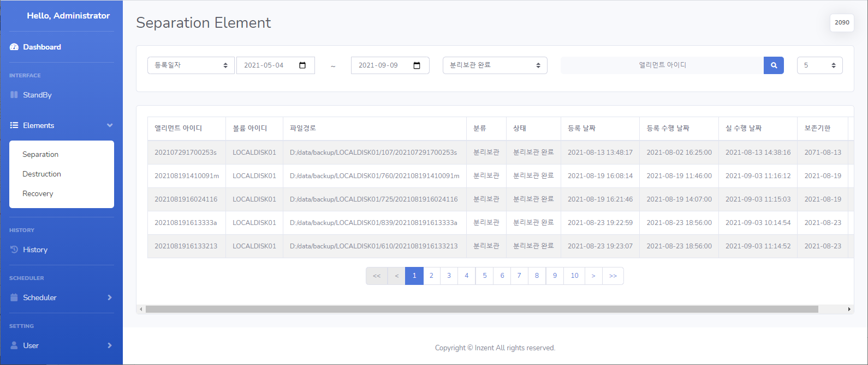

토이 프로젝트 개요
토이 프로젝트 “이미지시스템 구축”은 업무시스템의 이해와 개발실력 향상을 위해 진행하며, 단기적 결과 완성을 목표로 진행합니다.
클라이언트 To 서버
Servlet(HTTP)
서버 To 서버
(TCP/IP)
고객
AP 서버
ECM 서버
Web Server
Port-Rely
WEB/WAS
XTORM
Service
URL 호출
Parsing & Interface
데이터 등록
(XTORM API)
AGENT
1
Upload Service
2
Data Agent
2
Download Service
데이터 호출
(XTORM API)
1
Archive Agent
외부 사용자
내부 사용자
Migration Agent
사용자
Service URL 호출
업무용
데이터 베이스
데이터 조회(이미지, 전자문서 등)
데이터베이스 (Metadata Storage)
스토리지 (Physical Data)
구현시스템
특징
업무시스템 이해 및 개발실력 향상
HTML5 표준에 따른 웹 개발

Slide 3
개발 환경 사전 준비사항
개발 환경 및 준비사항은 아래와 같습니다.
개발 환경 및 스펙
항목 | 환경
개발 언어 | JDK 11
데이터베이스 | Oracle
WAS | Tomcat 8.0 이상
웹 UI | HTML5 웹 표준 준수, JavaScript 프레임워크는 선택
개발 프레임워크 | Spring Boot + myBatis
데이터 전송 형식 | JSON, Multipart
서버 | 교육서버
형상관리 | GitLab
IDE | IntelliJ, Visual Studio Code, Eclipse 등 무관
크로스 브라우징 | Chrome, IE Edge

Slide 4

추진일정
세부내용 | M1 |  |  |  | M2 |  |  |  | M3 | 비고
사업관리
시스템 구축
인프라 지원
지원부문
산출물
분석/설계
개발 및 단위테스트
완료보고
착수
설계산출물검토
오픈
완료보고
요구분석
AS-IS 분석 및 설계
개발 및 단위테스트
업무분석
인터페이스설계,
이행 설계,
DB 설계
이미지 시스템 구축 개발 및 단위테스트
오픈 준비
환경구축
개발 지원
AS-IS 환경 구축
개발 구축 지원
기술이전 및 테스트
WBS
인터페이스 설계서, 데이터이행 계획서,
테이블 정의서
설치결과서
테스트결과서
운영자매뉴얼,
사용자매뉴얼

Slide 5

감사합니다

